Slide 1
以全方位自主學習
推展校本STEAM課程計劃
St. Margaret's Co-educational English Secondary and Primary School
Mr. Hui Yik On (STEAM Coordinator)
Dr. Rachel Ko (IDEALS Project Director)

Slide 2
學校簡介
直資一條龍英文中、小學
設有校本小一至中三STEAM常規課堂
重點關注事項(2023 - 2028)
  Nurturing Active Learners: Prioritizing Ownership, Reflection, and Adaptability in Education
  Strengthening Positive Education

Slide 3
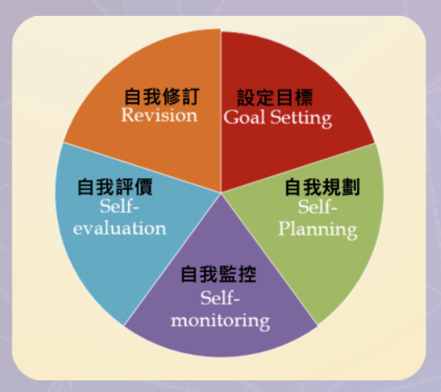
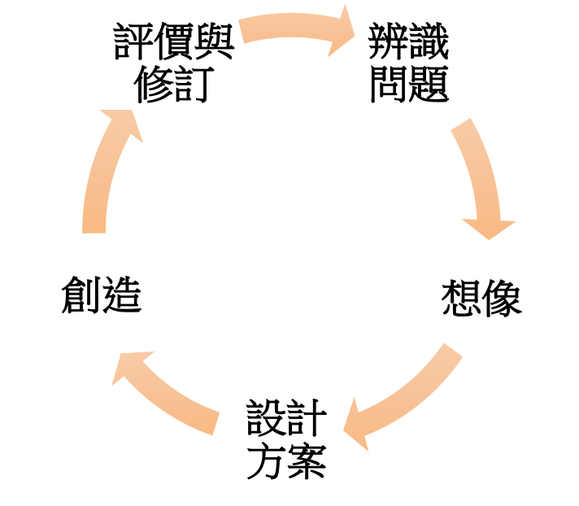
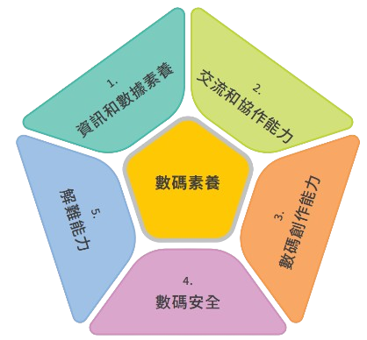
計劃背景
由優質教育基金資助，
並由香港大學教育學院教育應用資訊科技發展研究中心(CITE)主辦。
建立聯校網絡，以促進可持續、可擴展的教學及評估創新。
重點概念/技能：
自主學習(Self-directed learning)
工程設計過程(Engineering design process)
數碼素養(Digital Literacy)
https://instem.cite.hku.hk/stem-education/

Slide 4
教學團隊
2023 – 2024 | 2024 - 2025
校長 | 校長
副校長(學術) | 副校長(學術)
助理副校長(科學科主任及STEAM統籌人員) | 助理副校長(科學科主任)
資訊科技主任 | 資訊科技主任
STEAM助理統籌人員 | STEAM統籌人員
兩名STEAM老師 | 三名STEAM老師
STEAM教學助理 | STEAM教學助理
需要時，其他科目的老師也為學生提供適切的指導。
物理科老師： Provide advanced subject knowledge about Bridge Resonance.
生物科老師： Test the plants produced by a hydroponics system.

Slide 5
課堂簡介
STEAM Maker:
常規課堂、一星期一堂、全年共二十八堂。
透過利用STEAM技能及知識，設計一件解決日常生活困難的產品：
1. Improving human life and enhancing quality of life
2. Enhancing human well-being and happiness
3. Fulfilling at least 1 Sustainable Development Goals (SDGs)

Slide 6
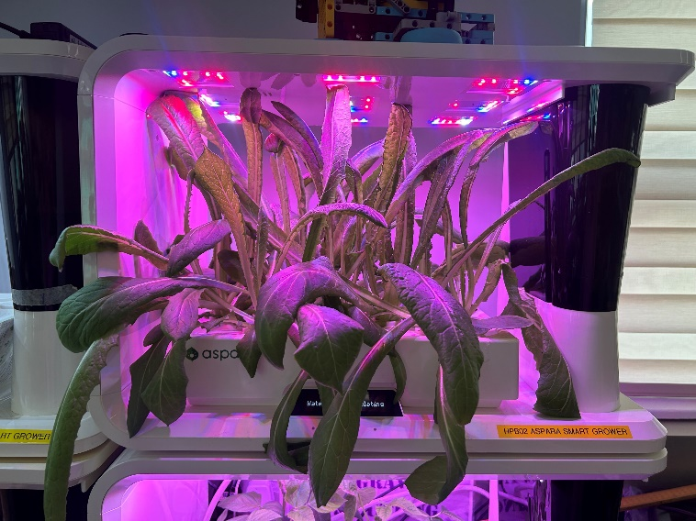
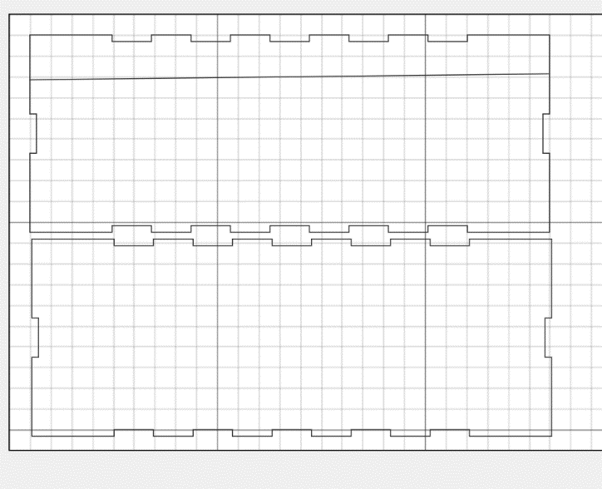
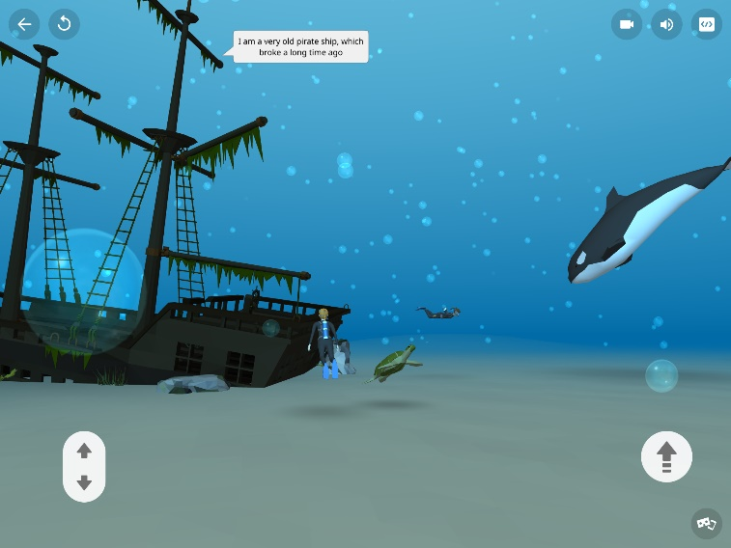
預期學習成果
學科知識
3D繪圖及打印 (3D Drawing and Printing)
鐳射雕刻及切割 (Laser Engraving and Cutting)
手機應用程式設計 (App Design)
機械人技術 (Robotic)
虛擬場境設計 (VR Scene Design)
智能種植 (Smart Planting)
AI應用 (Application of AI)
自選項目 (Self-proposed Project)

Slide 7
預期學習成果(2)
非學科類學習成果
自主學習(Self-directed learning)
數碼素養(Digital Literacy)
學科技能
工程設計過程(Engineering design process)

Slide 8
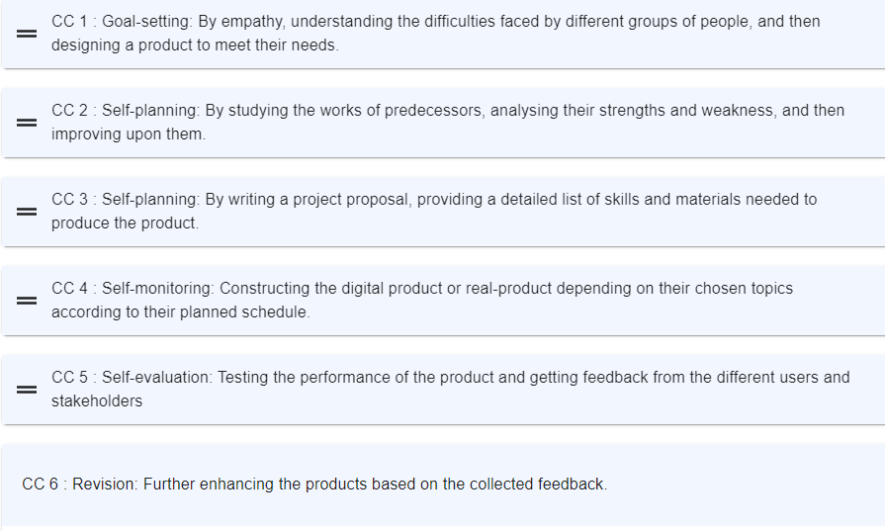
學生在學習過程中的角色
設計師 Designer
程式設計員 Programmer
測試人員 Tester
行銷專員 Marketing Specialist
實踐工程設計程

Slide 9
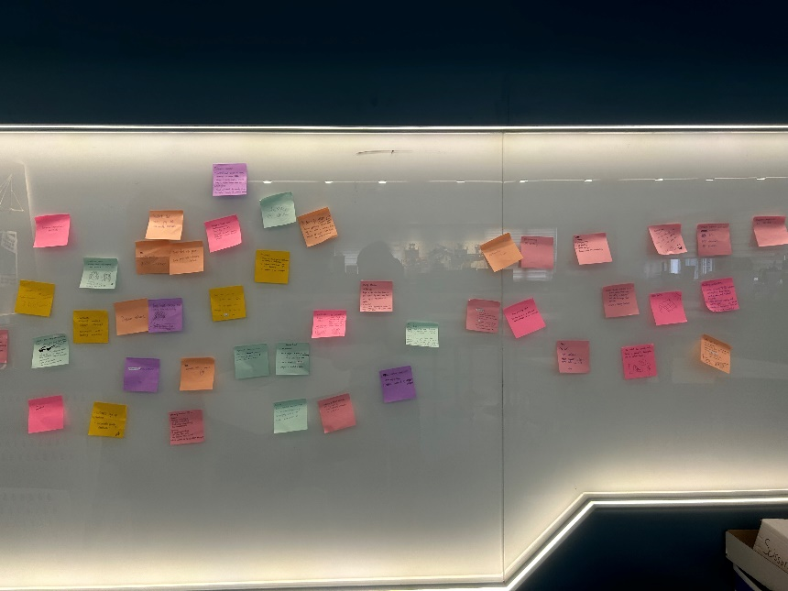
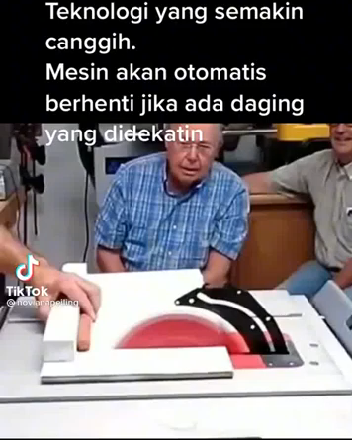
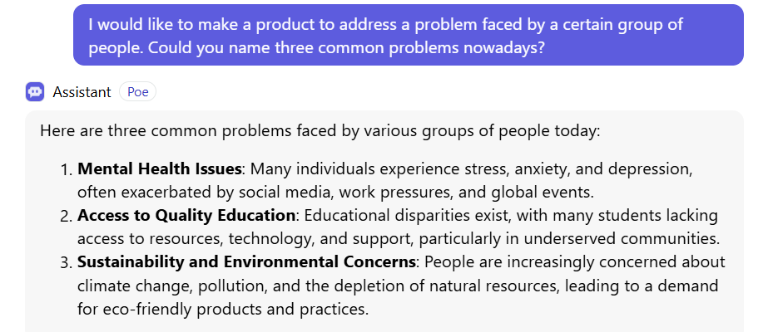
Goal Setting & Self-planning

Slide 10
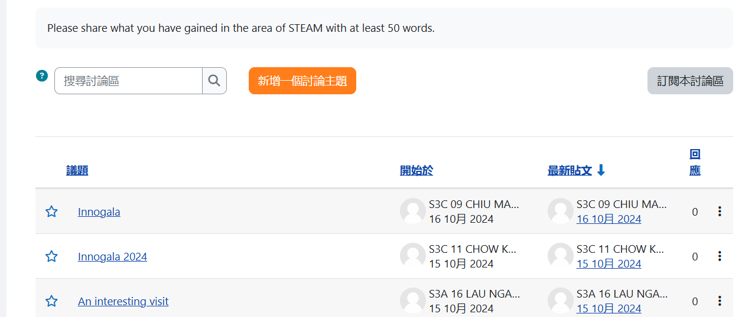
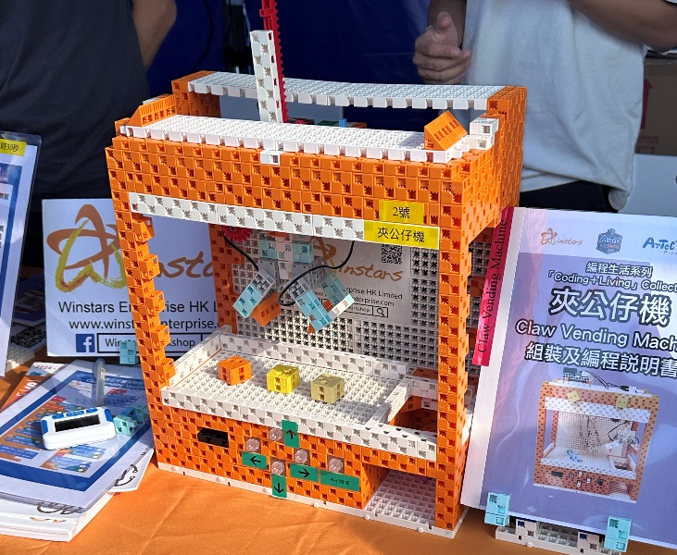
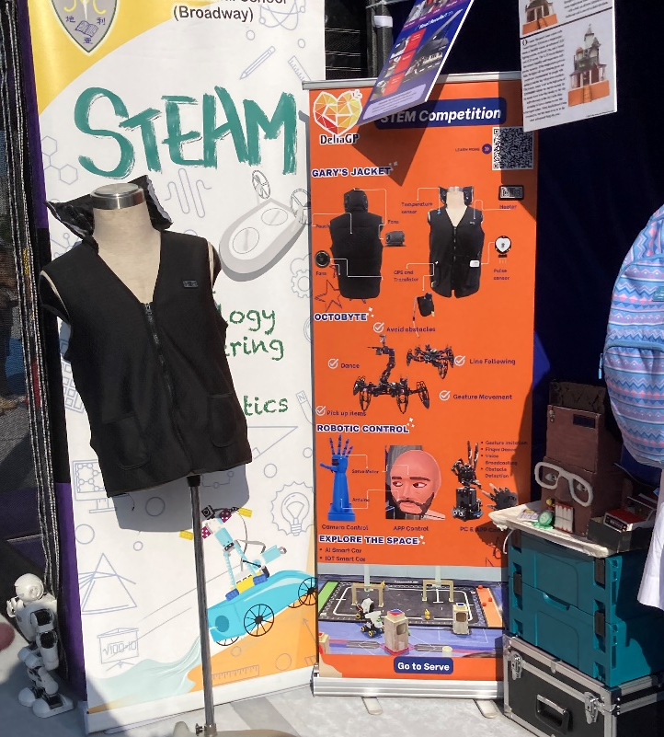
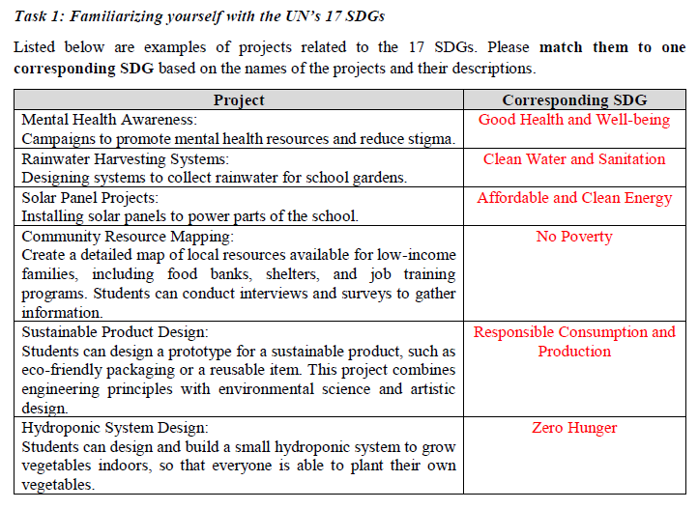
Goal Setting & Self-planning

Slide 11
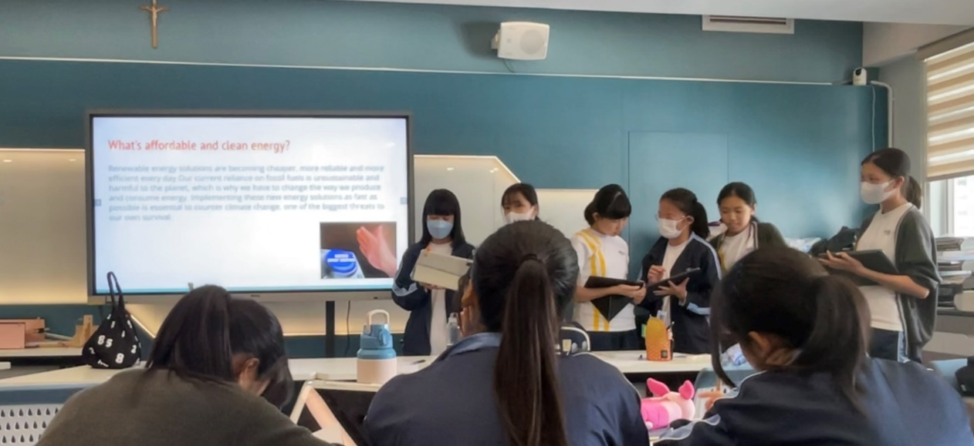

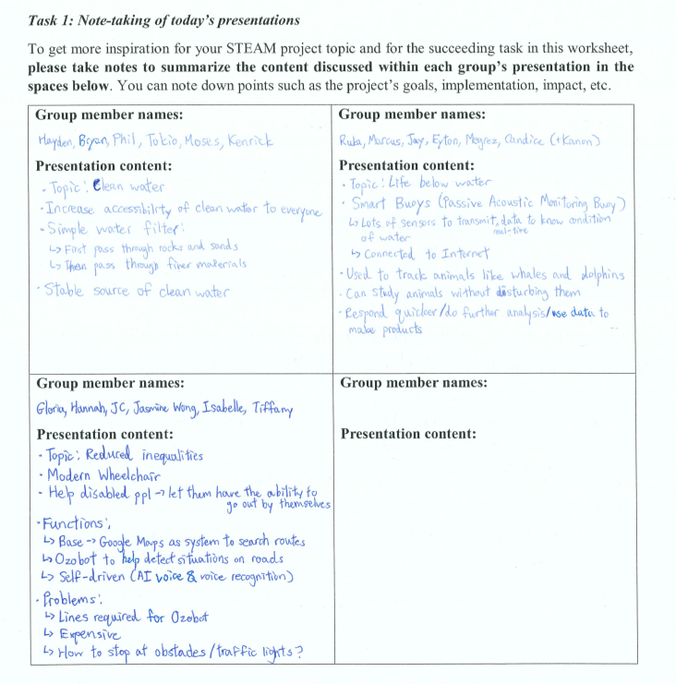
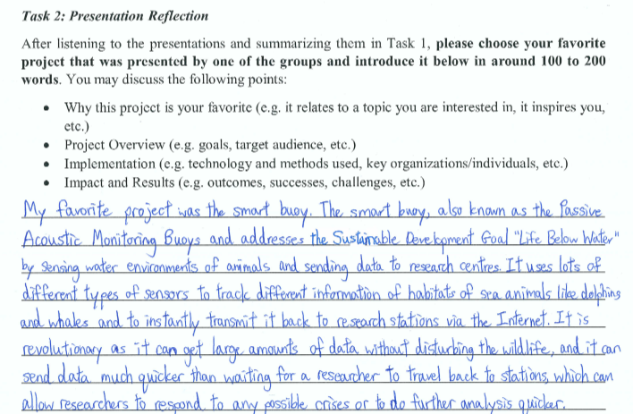
Goal Setting & Self-planning

Slide 12
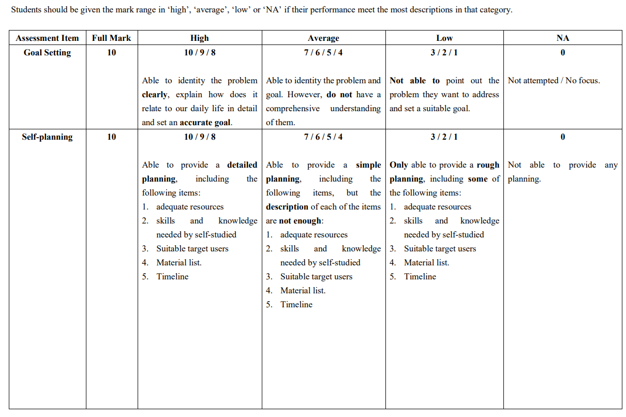
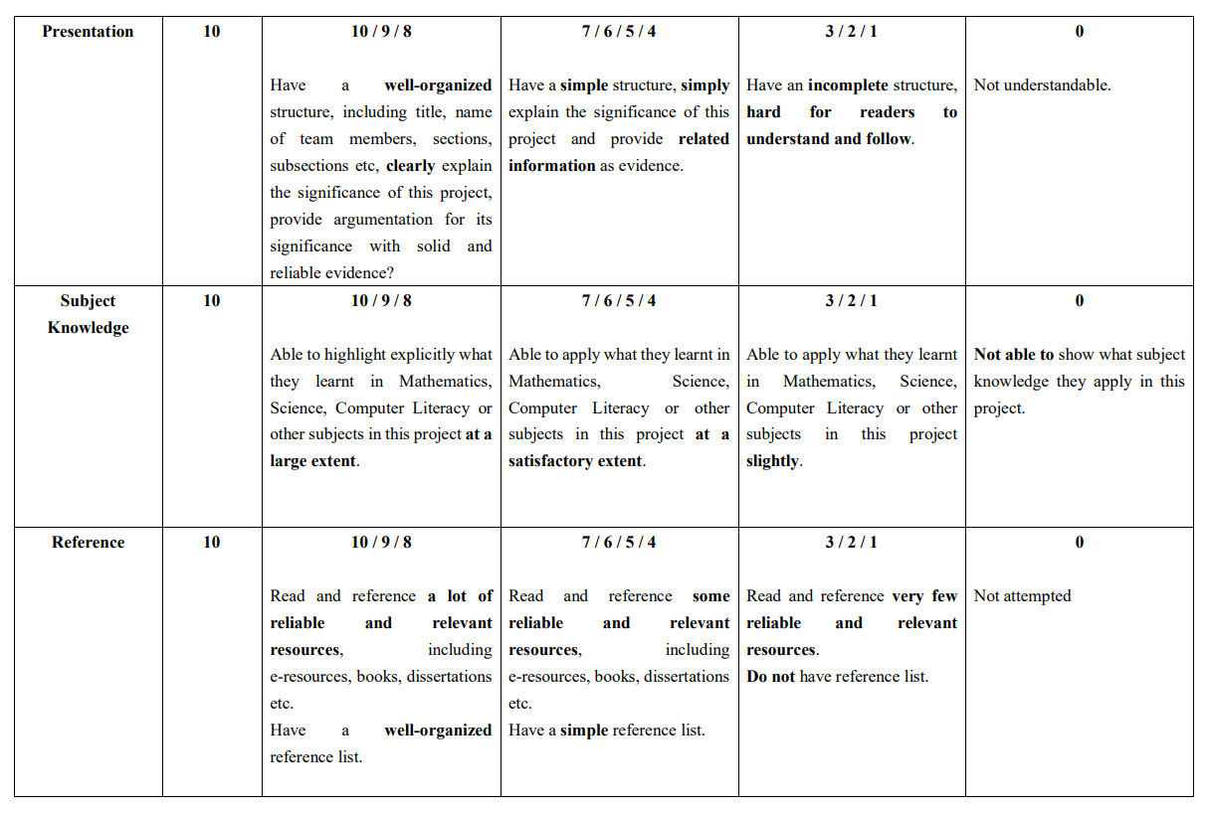
Goal Setting & Self-planning
撰寫計劃書
提供定期回饋，
如已批改的計劃書
(附有評分準則)

Slide 13
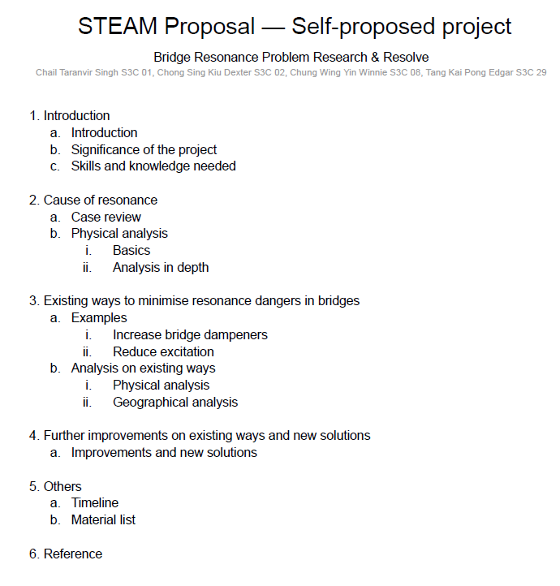
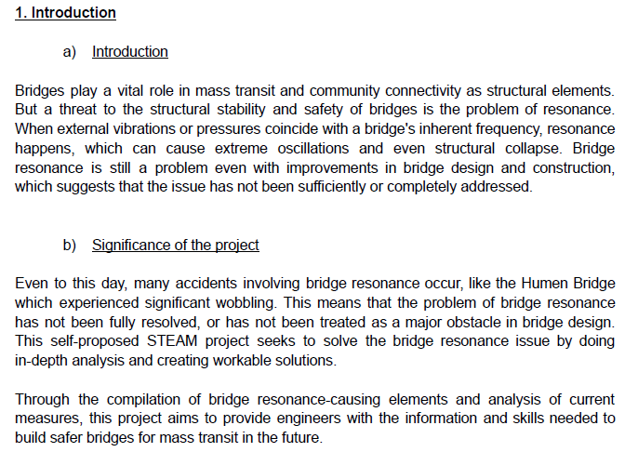
Goal Setting & Self-planning

Slide 14
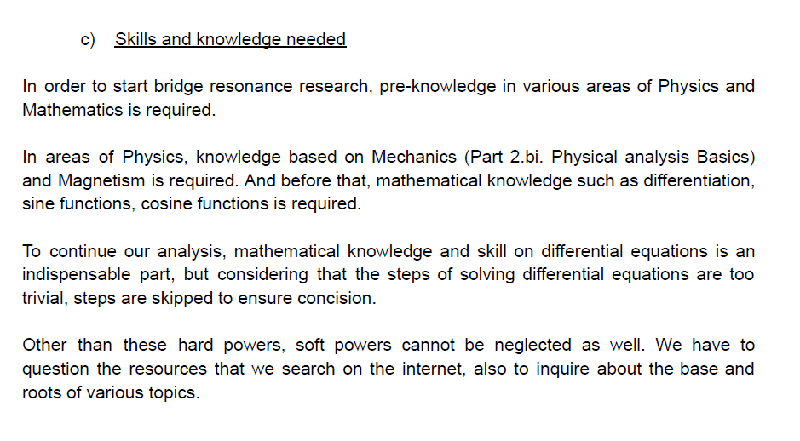
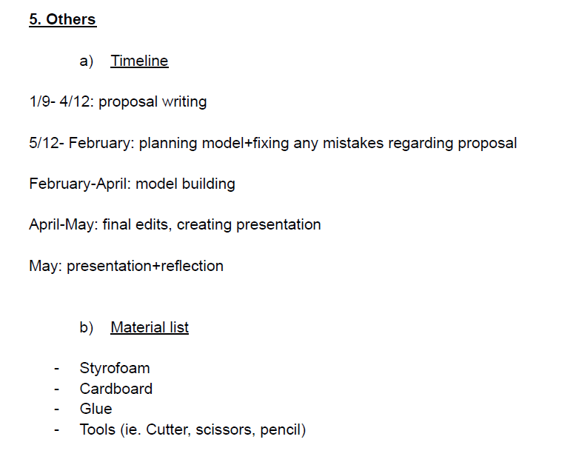
Goal Setting & Self-planning

Slide 15
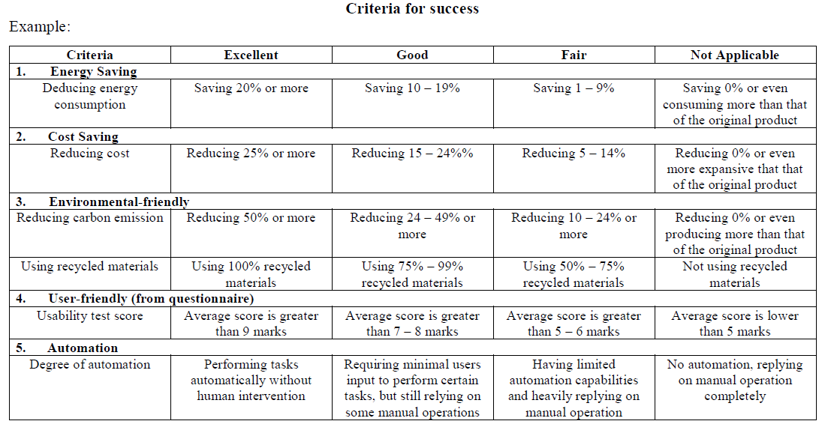
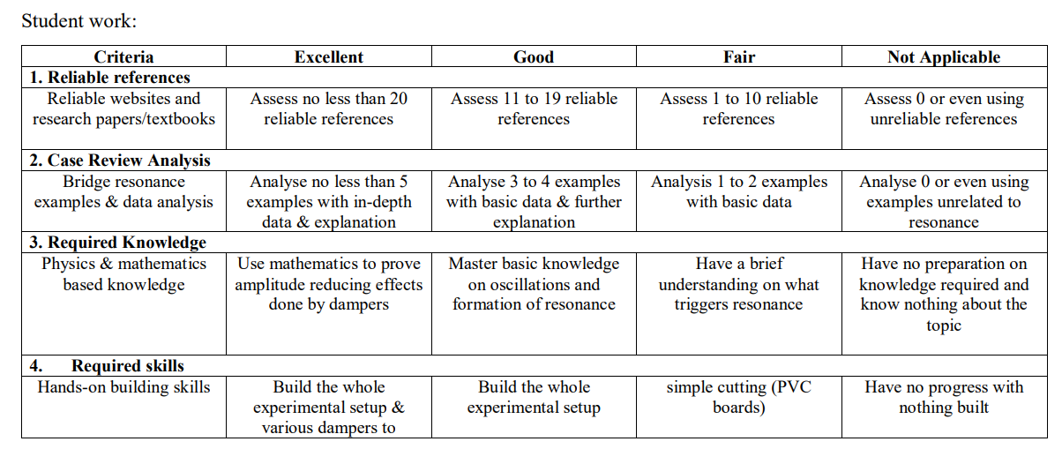
Self-monitoring, Self-evaluation and Revision
讓學生自行撰寫成功指引

Slide 16
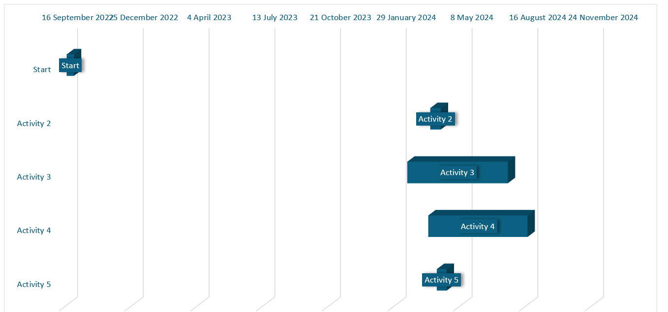
Self-monitoring, Self-evaluation and Revision
撰寫項目日誌(附有指導性問題)
  Table of Content
  Research Review
  Significance of the Project
  Target Users
  Planned Timeline, Task Completion Checklist and Schedule (Gantt Chart)
  Material List
  Task Division and Coordination
  Prototype(s)
  Self-Evaluation
  Reference
  Acknowledgement

Slide 17
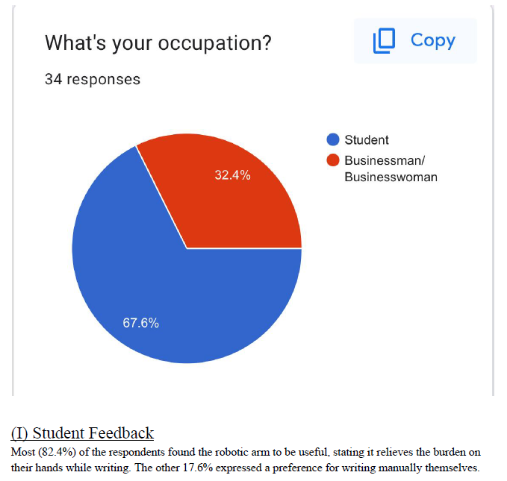
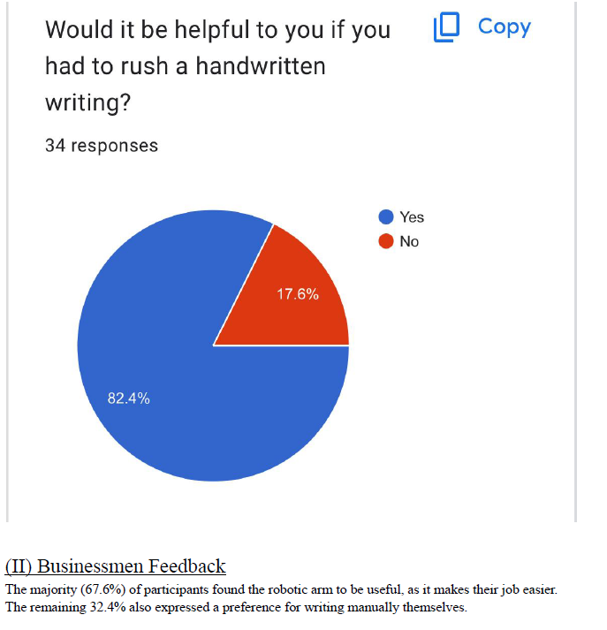
Self-monitoring, Self-evaluation and Revision
撰寫項目日誌傑出示例：
Questionnaire and feedback

Slide 18
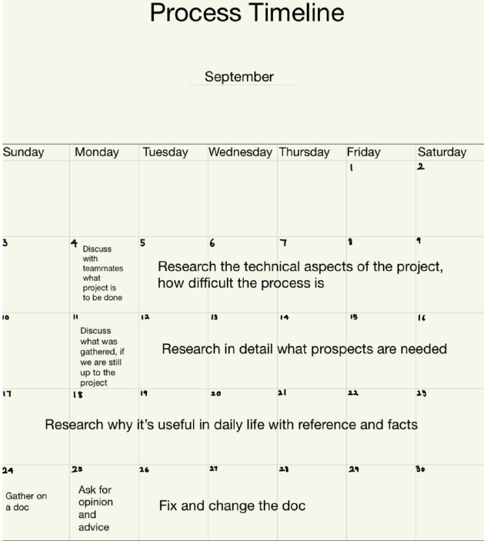
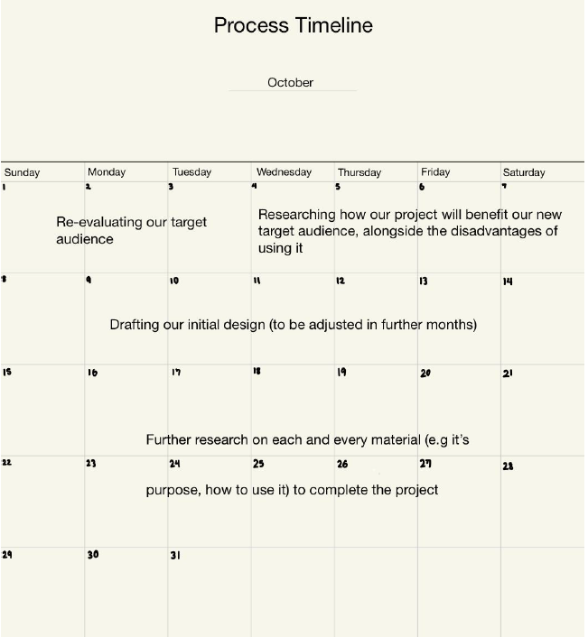
Self-monitoring, Self-evaluation and Revision
撰寫項目日誌傑出示例：
Schedule

Slide 19
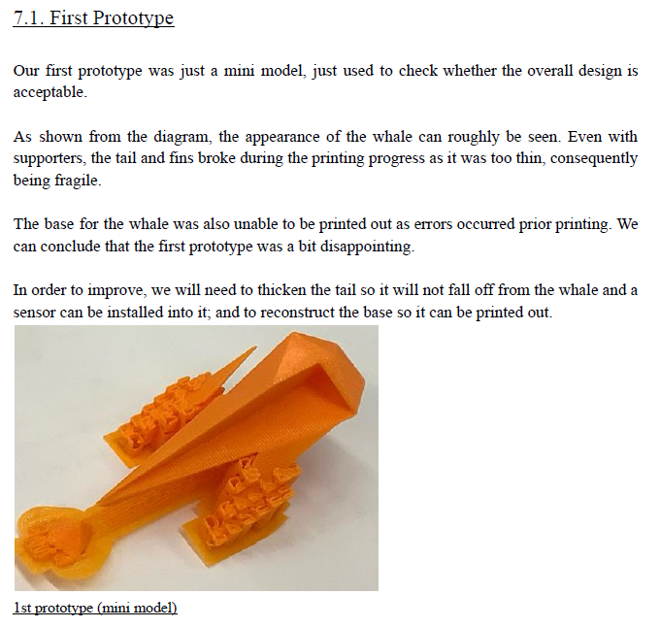
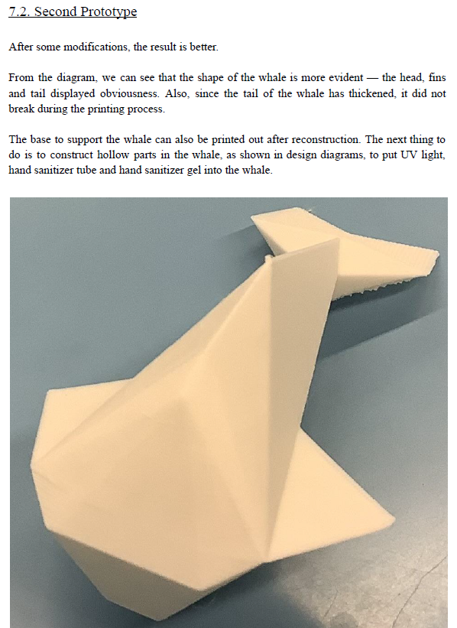
Self-monitoring, Self-evaluation and Revision
撰寫項目日誌傑出示例：
Prototype

Slide 20
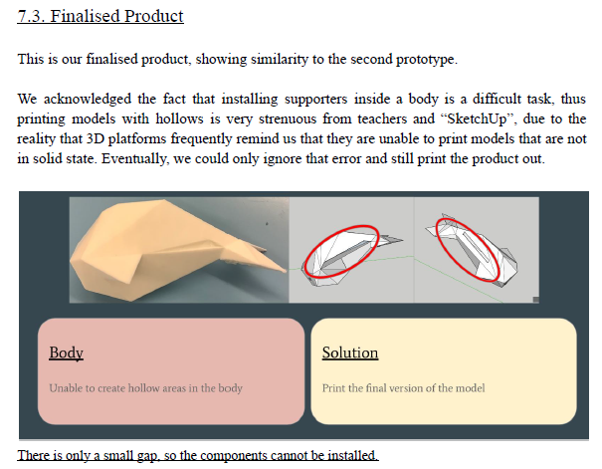
Self-monitoring, Self-evaluation and Revision
撰寫項目日誌傑出示例：
Prototype

Slide 21
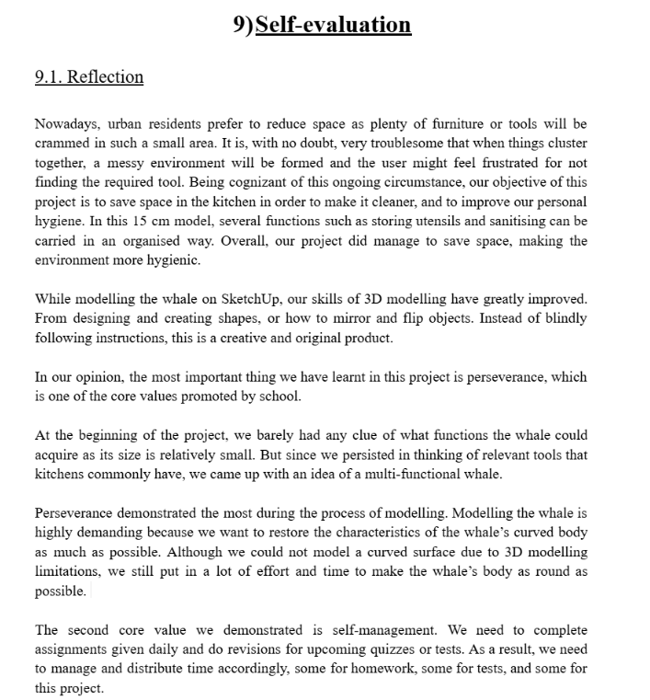
Self-monitoring, Self-evaluation and Revision
撰寫項目日誌傑出示例：
Self-Evaluation

Slide 22
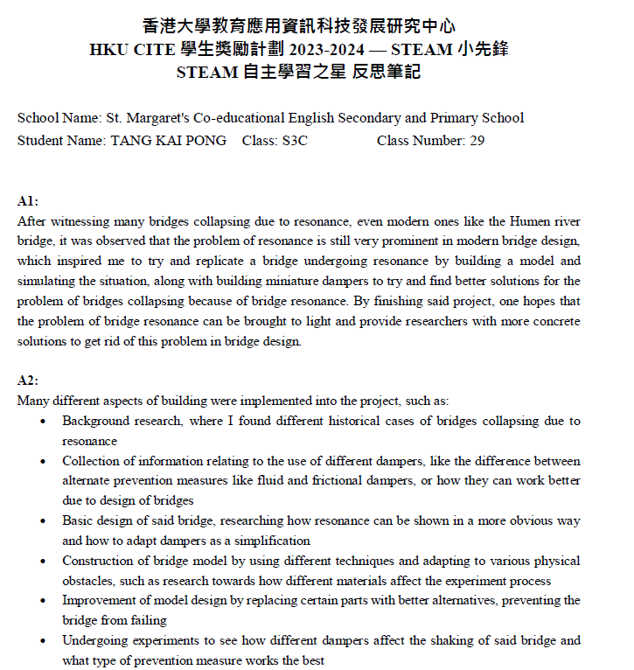
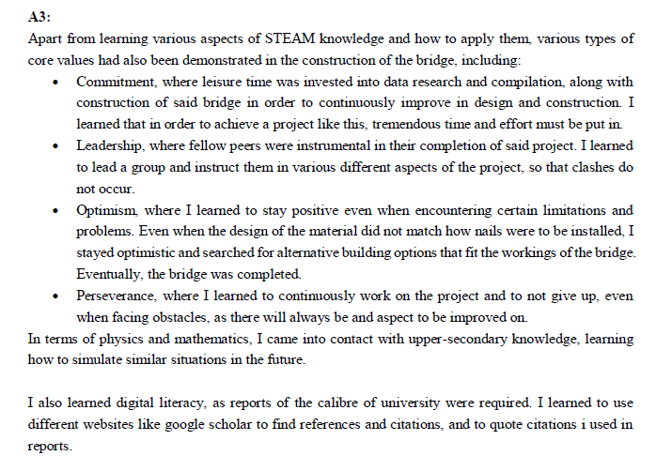
Self-monitoring, Self-evaluation and Revision
撰寫項目日誌傑出示例：
Self-Evaluation

Slide 23
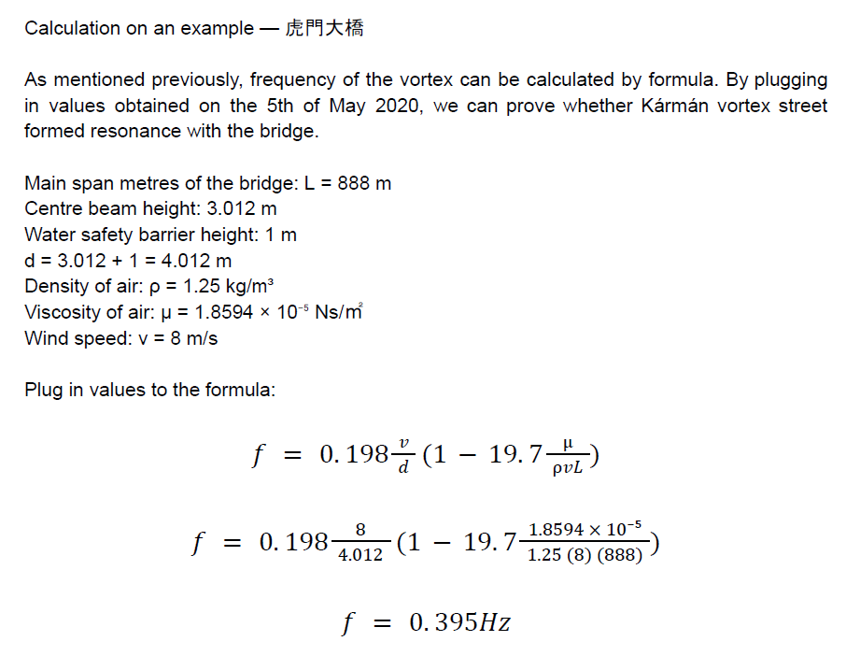
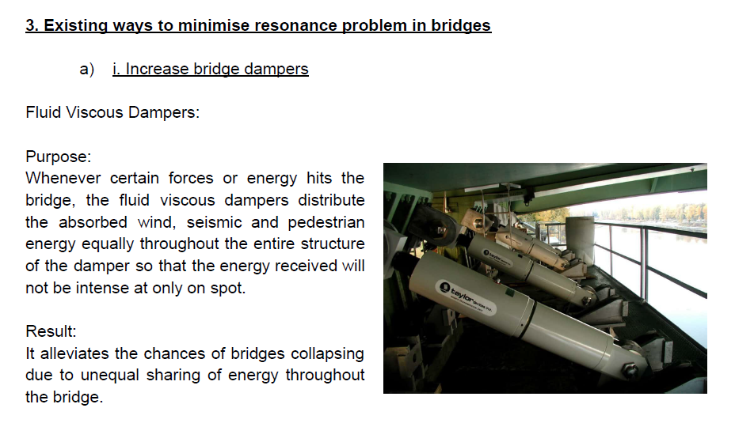
Information and data literacy

Slide 24
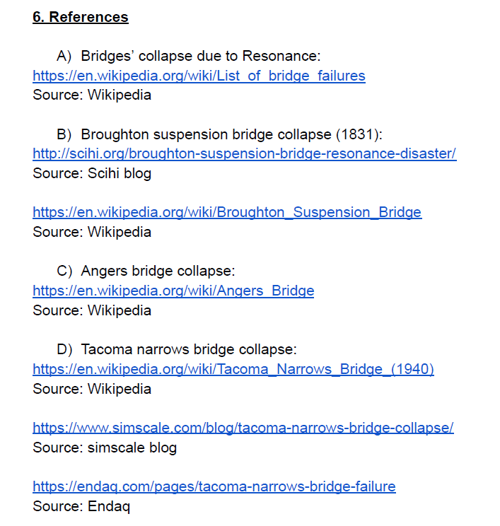
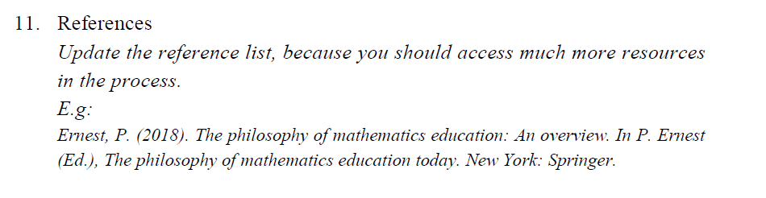
Information and data literacy

Slide 25

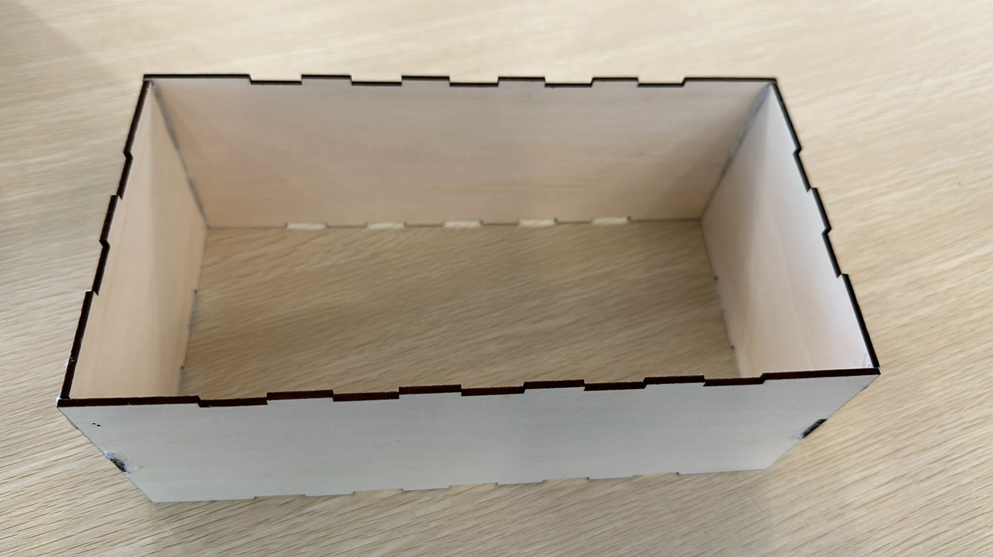
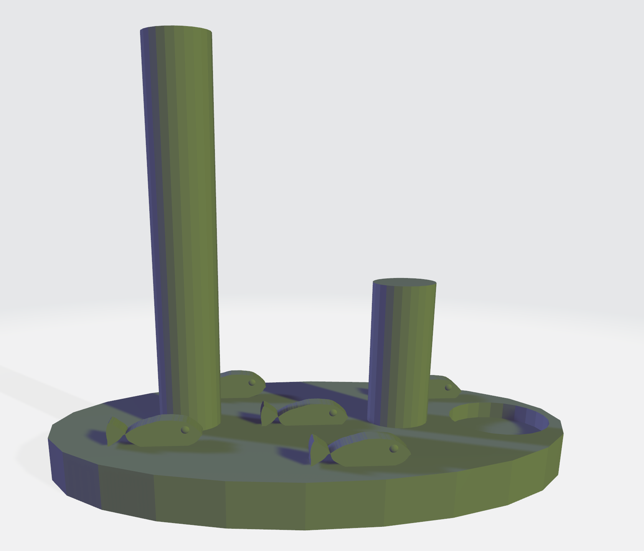
Digital Content Creation
3D繪圖及打印 (3D Drawing and Printing)
鐳射雕刻及切割 (Laser Engraving and Cutting)

Slide 26

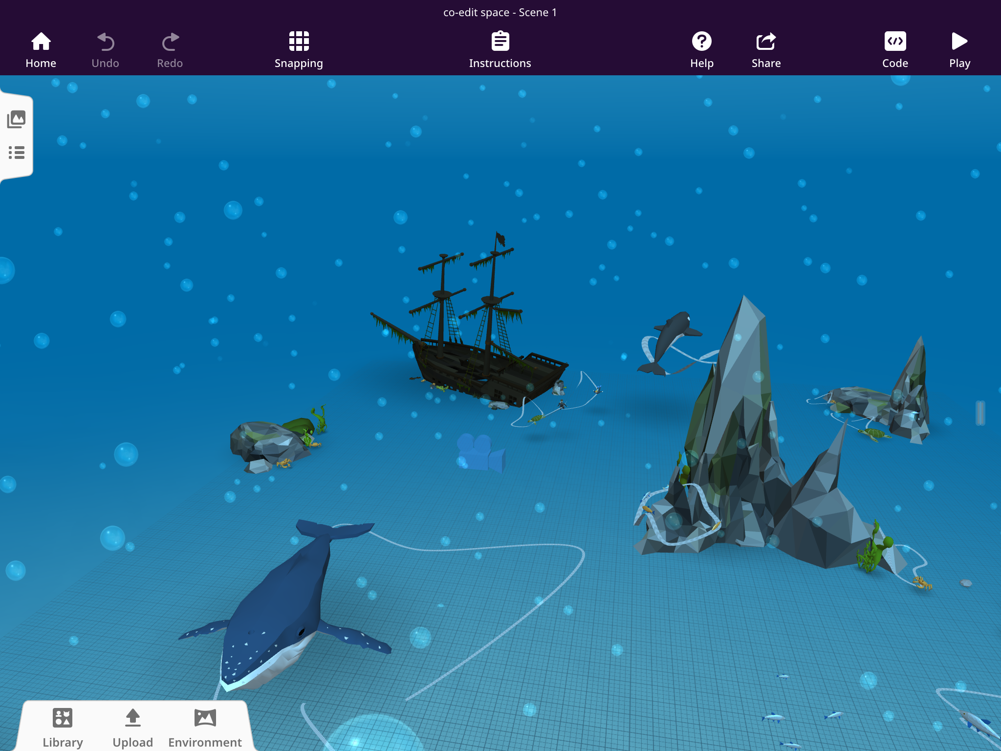
Digital Content Creation
虛擬場境設計 (VR Scene Design)
CoSpace

Slide 27
如何支援老師教學及老師間之交流?
騰空老師星期三下午的課堂，以便他們定期參與HKU的共同備課及工作坊/會議。
校方積極舉行與STEAM相關的CPD給老師，如AI的應用。
定期向管理層匯報，讓管理層知道前線老師的需要。
利用Learning Design Studio設計課程。
鼓勵科任老師成為不同類型分享會的講者。

Slide 28
如何支援學生學習?
善用科技支援：BYOD、Google Classroom 、iLap。
提供各項評估的樣本示例及評分指引。例如計劃書、成功準則等。
由STEAM老師及教學助理提供技術上支援。

Slide 29
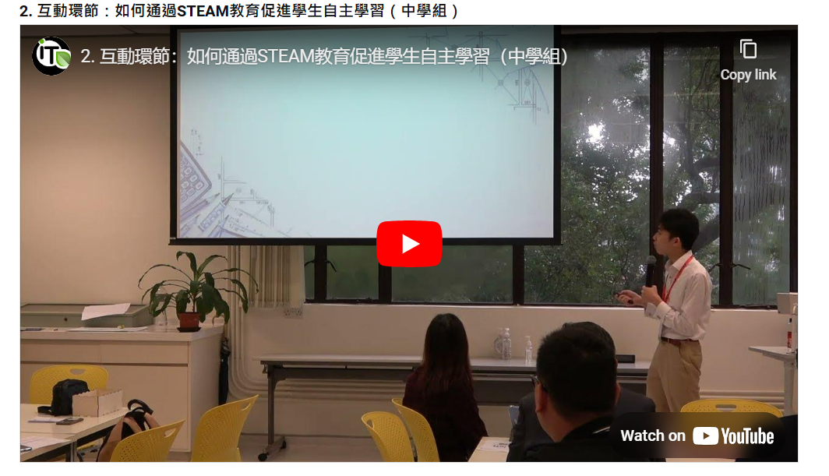
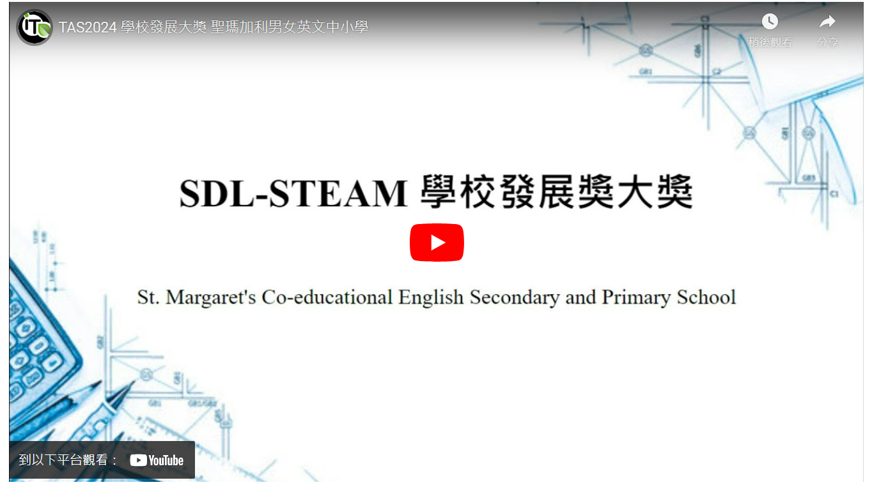
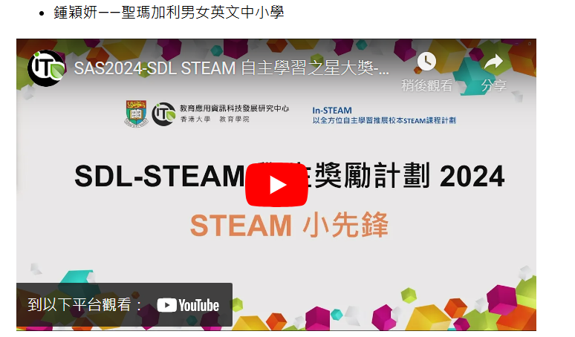
老師及學生獎項

Slide 30
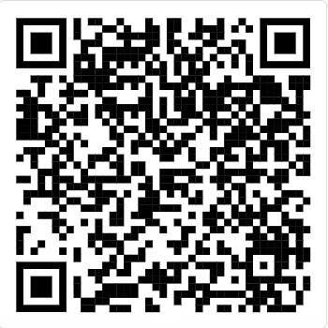
以全方位自主學習推展校本STEAM課程計劃
(In-STEAM)網站

Slide 31
Q&A
Thank You !

